Slide 1



יחידת לימוד בכישורי חיים
נורמות התנהגות וגבולות לקידום מרחב בטוח וחיובי ברשת
משרד החינוך
מינהל פדגוגי
אגף בכיר שירות פסיכולוגי ייעוצי
גולשים לשינוי
מיומנות מרכזית שמירה על כללי התנהגות במרחבי הרשת
שכבת ז
Notes:
השיעור נועד לפתח כישורים ומיומנויות להתנהלות מוגנת וחיובית במרחב הדיגיטלי בקרב התלמידים, תוך התייחסות להיבטים רגשיים וחברתיים בשימוש בבינה מלאכותית. במסגרת השיעור, התלמידים יתנסו בשימוש בכלי בינה מלאכותית (NotebookLM) המאפשר למידה עצמית רפלקטיבית.

Slide 2


שקופית למורה – הכנה לשיעור
כהכנה לשיעור יש לשים לב ש...:
ישנו קישור זמין של סביבת הקלאסרום.
כל המקורות וההנחיות מופיעים בסביבת הקלאסרום.
ישנם מחשבים לכל ילדי הכיתה.
קיים קישור למרחב תוצרים משותף.

Slide 3


מטרות השיעור
התלמידים יפתחו מיומנויות לניהול עצמי ברשת, כך שיתנהלו בה באופן מכבד, מתחשב ומוגן.
התלמידים יתנסו ב-NOTEBOOKLM.

Slide 4


ידע, מיומנויות וערכים
ערכים
מיומנויות
ידע
אכפתיות
אחריות אישית
אחריות חברתית
רגישות
חמלה
מיומנויות קוגניטיביות
הפעלת שיקול דעת, ניתוח מצבים ממספר נקודות מבט.
מיומנויות רגשיות (תוך-אישי)
מודעות עצמית – הבנת הקשר בין רגשות, מחשבות והתנהגות; הכרה ביכולת הפרט להשפיע על סביבתו.
הכוונה עצמית – ויסות עצמי, בחירת מצבים המאפשרים התנהגות ראויה.
מיומנויות חברתיות (בין-אישי)
מודעות חברתית – זיהוי נורמות חברתיות ומצבי פגיעה בזולת.
התנהלות חברתית – שמירה על נורמות התנהגות, גילוי רגישות כלפי האחר והימנעות ממצבי פגיעה באחרים.
היכרות עם נורמות התנהגות מקובלות במרחבי הרשת.
שימוש ב NOTEBOOKLM ככלי לעריכת רפלקציה אישית.

Slide 5


מהלך השיעור
סיכום השיעור
התנסות בכלי בינה
בניית הקוד האתי
חוק מוסר וחוק
חוק הסרטונים
סרטון – זה רק בצחוק
גוף השיעור:
"גם אנחנו גולשים לשינוי"
עבודה בקבוצות
שימו לב – מערך שיעור זה כולל פעילות במליאה ועבודה אישית של התלמידים בNOTEBOOKLM

Slide 6


הנחיות להוראת השיעור
השקופיות הבאות מפרטות את מהלך השיעור ומיועדות להצגה בשיעור.
בגוף כל שקופית מופיע התוכן להקרנה ולעבודה עם התלמידים.
בתחתית השקופית (בהערות) נמצאות הרחבות והנחיות לך - המורה.

Slide 7







הנחיות לשיח מיטבי
שיח מעודד ומקבל
שיתוף מהלב
הקשבה ממקום מתעניין ולא שיפוטי
כבוד לדברי החברים
הנאמר בשיח נשאר בינינו
אפשר לשתף אחרים בנושא, אך לספר רק על עצמי
Notes:
חשוב לחזור על הכללים המרכזיים בכל שיעור, על מנת לבסס מרחב בטוח המאפשר שיח רגשי בין התלמידים.

Slide 8

מה נלמד היום?
נלמד להתנהל ברשת באופן מכבד, מתחשב ומוגן
נהיה מודעים לסיבות השונות שמנחות אותנו בבחירת הדרך שבה אנחנו מתנהלים ברשת
ננסח קוד אתי כיתתי להתנהלות חיובית וחברית ברשת
נתנסה שימוש בכלי הבינה NOTEBOOKLM
Notes:
המורה תציג לתלמידים את הנושאים העיקריים עליהם ישוחחו ביחד בשיעור.

Slide 9
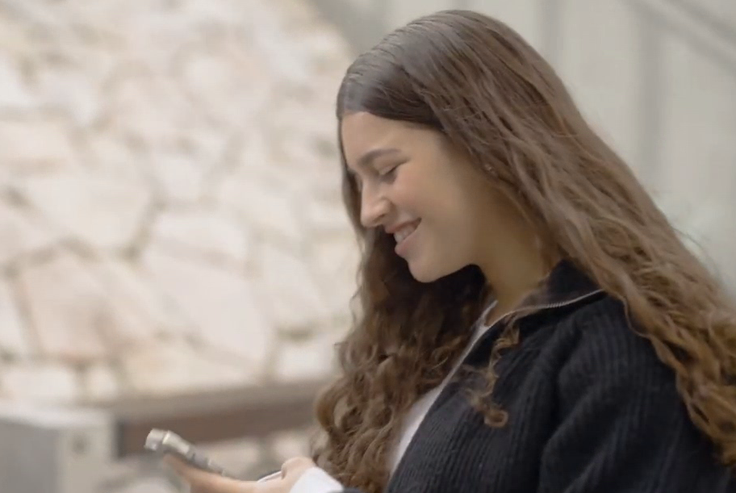
זה רק בצחוק
לצפייה בסרטון לחצו כאן
Notes:
יש להקרין את הסרטון לצפייה משותפת עם התלמידים.

Slide 10

בעקבות הסרטון
הרגשתי ש...
הבנתי ש...
"זה רק בצחוק..." מה דעתכם על שם הסרטון? מה משמעותו?
הדמות שאליה
הכי התחברתי
Notes:
לאחר הדיון, נדגיש מול התלמידים כי לכל בחירה שלנו כיצד לנהוג ברשת, יש השלכות עלינו ועל האחרים, כל עוד לא נחשוב על ההשלכות והתוצאות האפשריות ונתנהל בהתאם לכך, גם אנחנו וגם האחרים עלולים להיפגע.

Slide 11

גם אנחנו גולשים לשינוי! עבודה בקבוצות
Notes:
גם אנחנו גולשים לשינוי! (עבודה בקבוצות)
למורה:
טרום הפעילות יש לקרוא את המקרים בכרטיסיות השונות ולבחור מתוכן את אלו שמתאימים לכיתה הספציפית
2. מומלץ לחלק לצורך הפעילות את הכיתה לקבוצות של 4-5 תלמידים.
3. חשוב להדפיס את דפי הכרטיסיות וכן את דף ההנחיות לפעילות לכל קבוצה (מצ"ב בסןף המצגת).
הנחיות לפעילות
נסביר:
לפניכם כרטיסיות המתארות התנהלות של בני נוער ברשת.
דונו בקבוצה, תוך שמיעת העמדות של כל חברי הקבוצה, באפשרויות הפעולה המוצעות בכרטיסיה.
לאחר הדיון הקבוצתי, במליאה, שתפו באיזו מבין אפשרויות הפעולה בחרה הקבוצה ומה הסיבות לבחירה.
חשוב להדגיש כי ייתכן שמתוך העיון באפשרויות השונות, חברי וחברות הקבוצה יעלו אפשרויות פעולה נוספות המתאימות להם – יש להוסיף אותן בכתב.

Slide 12


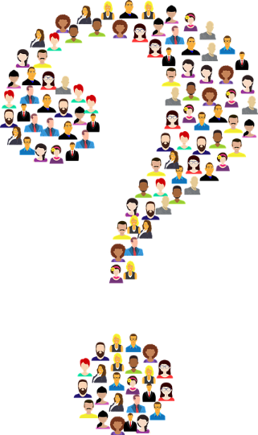
כרטיסיות לדיון
כרטיסיה 2
כרטיסיה 1
אפשרות 1:
במפגש עם משפחה/חברים, בני נוער שמים את הנייד בצד ומדברים אחד עם השני פנים אל פנים
אפשרות 2:
במקרים רבים בני נוער מפרסמים תכנים ברשת בלי לחשוב יותר מדי.
אפשרות 1:
ברוב המקרים בני נוער חושבים לפני שהם מגיבים, מעלים ומשתפים בתכנים ברשת
אפשרות 2:
במפגש עם משפחה/חברים, לא פעם קורה שכל אחד שקוע במסך שלו
בחרו באפשרות שרוב בני הנוער נוהגים על פיה לדעתכם.
ציינו את הסיבות והמניעים שבגללם בני נוער מתנהלים בדרך זו לדעתכם.
בחרו באפשרות שרוב בני הנוער נוהגים על פיה לדעתכם.
ציינו את הסיבות והמניעים שבגללם בני נוער מתנהלים בדרך זו לדעתכם.

Slide 13
כרטיסיות לדיון
כרטיסיה 4
כרטיסיה 3
אפשרות 1:
חבר = לייק!
לכל פוסט שחבר/ה מעלים, בני נוער עושים לייק
אפשרות 2:
בני נוער משתפים במידע מבלי לבדוק את תוכן המידע ואמינותו לעומק
אפשרות 1:
בני נוער משתדלים לא לשתף פוסט/הודעה בהם מפיצים שמועה
אפשרות 2:
חבר=לייק?
בני נוער בוחרים לעשות לייק לפוסט של חבר או חברה לפי התוכן שפורסם
.
בחרו באפשרות שרוב בני הנוער נוהגים על פיה לדעתכם.
ציינו את הסיבות והמניעים שבגללם בני נוער מתנהלים בדרך זו לדעתכם.
בחרו באפשרות שרוב בני הנוער נוהגים על פיה לדעתכם.
ציינו את הסיבות והמניעים שבגללם בני נוער מתנהלים בדרך זו לדעתכם.

Slide 14
כרטיסיות לדיון
כרטיסיה 6
כרטיסיה 5
אפשרות 1:
יש מקרים שבהם בני נוער פונים להתייעץ עם מבוגרים לגבי דברים שקורים ברשת
אפשרות 1:
צילמנו-פרסמנו!
אפשרות 2:
בדרך כלל בני נוער בוחרים שלא להתייעץ עם מבוגרים לגבי דברים שקורים ברשת
אפשרות 2:
צילמנו-פרסמנו?
.
בחרו באפשרות שרוב בני הנוער נוהגים על פיה לדעתכם.
ציינו את הסיבות והמניעים שבגללם בני נוער מתנהלים בדרך זו לדעתכם.
בחרו באפשרות שרוב בני הנוער נוהגים על פיה לדעתכם.
ציינו את הסיבות והמניעים שבגללם בני נוער מתנהלים בדרך זו לדעתכם.

Slide 15
כרטיסיות לדיון
כרטיסיה 8
כרטיסיה 7
אפשרות 1:
כל התכנים שבני נוער מפרסמים ברשת מייצגים את המציאות שלהם כמו שהיא
אפשרות 1:
הרשת מאפשרת לבני נוער ליצור קשרי חברות ולהכיר אנשים חדשים
אפשרות 2:
חלק מהתכנים שבני נוער מציגים ברשת הם הצדדים המוצלחים והנבחרים של המציאות שלהם
אפשרות 2:
לרוב, בני נוער נמנעים מליצור קשר עם אנשים שהם לא מכירים ברשת
בחרו באפשרות שרוב בני הנוער נוהגים על פיה לדעתכם.
ציינו את הסיבות והמניעים שבגללם בני נוער מתנהלים בדרך זו לדעתכם.
בחרו באפשרות שרוב בני הנוער נוהגים על פיה לדעתכם.
ציינו את הסיבות והמניעים שבגללם בני נוער מתנהלים בדרך זו לדעתכם.

Slide 16
כרטיסיות לדיון
כרטיסיה 10
כרטיסיה 9
אפשרות 1:
בני נוער מצטרפים לקבוצות ווטסאפ דרך קישורים שחברים שולחים להם
אפשרות 2:
בני נוער מודעים להשלכות החוקיות שיש לשיתוף והפצה של תמונה בעלת אופי מיני לאחרים
אפשרות 1:
בני נוער מפרסמים מדבקות ותמונות בעלות אופי מיני
אפשרות 2:
בני נוער נמנעים מלהצטרף לקבוצת ווטסאפ דרך קישורים שחברים שולחים להם
אפשרות 3:
בני נוער...
אפשרות 3:
בני נוער...
בחרו באפשרות שרוב בני הנוער נוהגים על פיה לדעתכם.
ציינו את הסיבות והמניעים שבגללם בני נוער מתנהלים בדרך זו לדעתכם.
בחרו באפשרות שרוב בני הנוער נוהגים על פיה לדעתכם.
ציינו את הסיבות והמניעים שבגללם בני נוער מתנהלים בדרך זו לדעתכם.

Slide 17
כרטיסיות לדיון
כרטיסיה 11
אפשרות 1:
בני נוער מקפידים להגדיר את הפרופיל שלהם ברשת החברתית כפרטי
אפשרות 2:
בני נוער מעדיפים שהפרופיל שלהם ברשת החברתית יהיה ציבורי כדי לצבור לייקים ועוקבים
אפשרות 3:
בני נוער...
בחרו באפשרות שרוב בני הנוער נוהגים על פיה לדעתכם.
ציינו את הסיבות והמניעים שבגללם בני נוער מתנהלים בדרך זו לדעתכם.

Slide 18
כרטיסיות לדיון
כרטיסיה 13
כרטיסיה 12
אפשרות 1:
אפשרות 1:
אפשרות 2:
אפשרות 2:
אפשרות 3:
בני נוער...
אפשרות 3:
בני נוער...
בחרו באפשרות שרוב בני הנוער נוהגים על פיה לדעתכם.
ציינו את הסיבות והמניעים שבגללם בני נוער מתנהלים בדרך זו לדעתכם.
בחרו באפשרות שרוב בני הנוער נוהגים על פיה לדעתכם.
ציינו את הסיבות והמניעים שבגללם בני נוער מתנהלים בדרך זו לדעתכם.

Slide 19
בעקבות העבודה בקבוצות...
איך הרגשתם במהלך הפעילות?
מה הבנתם על עצמכם?
מהן הסיבות המנחות אתכם בבחירת התנהגות מסוימת ברשת?
לעיתים, אנו נתקלים במקרים בהם ערכים שמנחים אותנו "מתנגשים". מי יכול לתת דוגמה למקרה כזה?
מה זה מבחינתכם "התנהגות מתחשבת ורגישה לזולת"? תנו דוגמאות
מה זה מבחינתכם "לקחת בחשבון את מה שיגידו עליי"? תנו דוגמאות
Notes:
למורה
לאחר העבודה בקבוצות, נקיים דיון עם התלמידים עפ"י השאלות בשקופית.
מומלץ להמשיג את הסיבות להתנהגות שהתלמידים מעלים במסגרת העבודה בקבוצות על פי הקטגוריות המוצעות:
- מוסר, ערכים
- התחשבות בזולת
- חשש לפגיעה בתדמית
- חובתנו לשמור על החוק (חוק לשון הרע, חוק הגנת הפרטיות, חוק הסרטונים ועוד). להרחבה בנושא זה, ראו בשקופיות הבאות
- כבוד להנחיות שקבלתם מהוריכם
לעתים, אנו נתקלים במקרים בהם ערכים שמנחים אותנו "מתנגשים". מי יכול לתת דוגמה למקרה כזה? לדוגמא: ערך השותפות מנחה אותנו כשאנו פותחים קבוצת ווטסאפ עם כל חברי הכיתה. עם זאת, ערך זה עלול להיות "בהתנגשות" עם ערך החברות, במידה וחבר מהכיתה מתבטא באופן פוגעני כלפי ילדים בקבוצה ויש לדווח על כך למבוגר.
למורה: חשוב להדגיש את היכולת לבחור את ההתנהגות שלי ברשת ובכלל- האם אני פועל כמו כולם? מופעל מתוך לחץ? מתוך אימפולסיביות?

Slide 20

זכרו!
בכל מצב, הבחירה כיצד לנהוג
נמצאת בידיכם — ברשת ובכלל

Slide 21
חוק הסרטונים-מידע להרחבה
חוק הסרטונים הינו הרחבה לחוק למניעת הטרדה מינית, הקובע איסור פרסומם של תצלום, סרט או הקלטה של אדם המתמקד במיניותו, בנסיבות שבהן הפרסום עלול להשפיל את האדם או לבזותו, ולא ניתנה הסכמתו לפרסום.
עבירה זו תיחשב הטרדה מינית שעונשה עד חמש שנות מאסר. על פי התיקון, המפיץ יוגדר עבריין מין והנפגעת תוכר כנפגעת הטרדה מינית.
Notes:
לשיקול דעת המורה אם להציג שקופית זו לתלמידים לשם הרחבה.

Slide 22
הרחבה: היבטים של מוסר וחוק
א. הכללים המוסריים-הדתיים
לפני קיומם של חוקי מדינה, בתקופות המקרא עליהן אנו לומדים בשיעורי תנ"ך ושעיצבו חלק מהערכים והנורמות המקובלים בימנו, כמובן שלא היתה עוד בריונות ברשת, אך ניתן למצוא התייחסויות שונות למקרים של העלבה וביוש. ביוש כוונתו "הלבנת פנים" (בשל הפנים המחווירות כתוצאה מההשפלה) והיא בעיקר פגיעה בנפשו בכבודו ש לאדם. הלבנת פנים הוגדרה על ידי חכמים אנשי סמכות דתית כמעשה חמור ביותר והיא הומשלה להריגה, המונעת כניסה לגן עדן.
במשנה, בפרקי אבות נכתב: רבי אלעזר המודעי אומר... והמלבין פני חבר וברבים... אף על פי שיש בידו תורה ומעשים טובים אין לו חלק לעולם הבא! (משנה, מסכת אבות, פרק ג', משנה י"א).
רבי חנינא אומר על כך: "כל היורדין לגיהנום - עולים, חוץ משלשה שיורדין ואין עולין. ואלוהן: הבא על אשת איש, והמלבין פני חבירו ברבים, והמכנה שם רעל חברו" (תלמוד בבלי, מסכת ב, דף נ"ח, עמוד ב')
ב. החוקים הקיימים בישראל
אנו מבינים כי כמו בתקופות מסורתיות, בהן ניסו חכמינו להתמודד עם התנהגויות של "הלבנת פנים", גם אנו צריכים לקבוע כללי התנהגות להתנהלות ברשתות החברתיות, באינטרנט ובטלפונים הסלולריים. במדינת ישראל נחקקו מספר חוקי מדינה, אשר אמורים לשמור על האזרחים ממצבים אלה של הפצת מסרים פוגעניים, תמונות משפילות וכל מעשי בריונות נוספים, אך הם אינם מוכרים לכל ואינם בהכרח מותאמים לסוגיות העולות בעקבות כניסתן של הטכנולוגיות החדשות:
Notes:
הרחבה זו נועדה למורה, לשיקול דעתה האם להציג לתלמידים.

Slide 23
היבטים של מוסר וחוק (המשך)
חוק הגנת הפרטיות, התשמ"א-1981 קובע כי "לא יפגע אדם בפרטיות של זולתו ללא הסכמתו". סעיפים 2 (3), (4) ו-(10) לחוק מגדירים פגיעה בפרטיות, בין השאר, כ"צילום אדם כשהוא ברשות היחיד, "פרסום תצלומו של אדם ברבים בנסיבות שבהן עלול הפרסום להשפילו או לבזותו" ו-"פרסומו או מסירתו של דבר שהושג בדרך פגיעה בפרטיות". סעיף 5 לחוק קובע כי "הפוגע במזיד בפרטיות זולתו" באחת מן הדרכים שצויינו לעיל דינו מאסר של חמש שנים. כן נקבע כי פגיעה בפרטיות היא עוולה אזרחית. בית המשפט רשאי לחייב אדם שהורשע בעבירה לפי חוק זה בפיצוי של עד 50,000 ₪ ללא הוכחת נזק ועד 100,000 ₪ במקרה שהוכח כי לשון הרע פורסמה בכוונה לפגוע. היכולת להעמיד לדין אדם בשל פגיעה בפרטיות תלויה בכמה שאלות ובהן: האם פרסום התצלום בוצע ללא הסכמתו של המצולם? כיצד מוגדרת רשות היחיד והאם התצלום נעשה ברשות היחיד? האם הפרסום נעשה במזיד מתוך כוונה להשפיל ולבזות ועוד.
סעיף 24 לחוק הנוער(טיפול והשגחה), התש"ך-1960 אוסר לפרסם שמו של קטין או כל דבר אחר העשוי להביא לידי זיהויו כאשר נעברה בקטין עבירת מין, עבירת אלימות או עבירה של התעללות. כן נאסר לפרסם תמונת עירום של קטין שמלאו לו חמש שנים והפרסום עלול להביא לזיהויו. דינו של העובר על האיסור הקבוע בחוק שנת מאסר. במקרה זה נשאלת השאלה האם נעברה בקטין עבירה פלילית והאם ובאיזה אופן הפרסום עלול לזהותו.
סעיף 214 לחוק העונשין, התשל"ז-1977 קובע עונש של שלוש שנות מאסר על פרסום תועבה. על פרסום תועבה ובו דמותו של קטין נקבע עונש של חמש שנות מאסר. שימוש בגופו של קטין לעשיית פרסום תועבה דינו מאסר שבע שנים. כן נאסר על החזקת פרסום תועבה ובו דמותו של קטין. בהגדרת המושג פרסום נכללת גם הפצה באמצעות מחשב בדרך הזמינה לציבור. ההחלטה מהו "פרסום תועבה" נתונה בידיו של בית המשפט שככלל נוטה לעשות שימוש מועט במונח זה.
Notes:
הרחבה זו נועדה למורה, לשיקול דעתה האם להציג לתלמידים.

Slide 24
היבטים של מוסר וחוק (המשך)
חוק איסור לשון הרע, התשכ"ה-1965 מגדיר לשון הרע, בין השאר, כדבר שפרסומו עלול להשפיל אדם בעיני הבריות או לעשותו מטרה לשנאה, לבוז או ללעג מצדן. פרסום, לענין לשון הרע, הוא כל פרסום, בין בעל-פה ובין בכתב ובדפוס, שהיה מיועד לאדם זולת הנפגע והגיע לידי אותו אדם או לאדם אחר זולת הנפגע. סעיף שש לחוק קובע כי המפרסם לשון הרע בכוונה לפגוע בשני בני אדם או יותר זולת הנפגע דינו מאסר שנה אחת. כן נקבע כי פרסום לשון הרע הוא עוולה אזרחית. בית המשפט רשאי לחייב אדם שהורשע בעבירה לפי חוק זה פיצוי של עד 50,000 ₪ ללא הוכחת נזק ועד 100,000 ₪ במקרה שהוכח כי לשון הרע פורסמה בכוונה לפגוע.
חוק למניעת הטרדה מינית (תיקון מס' 10) התשע"ד 2014-- התיקון לחוק קובע איסור פרסומם של תצלום, סרט או הקלטה של אדם המתמקד במיניותו, בנסיבות שבהן הפרסום עלול להשפיל את האדם או לבזותו, ולא ניתנה הסכמתו לפרסום. עברה זו תיחשב הטרדה מינית שעונשה עד חמש שנות מאסר. על פי התיקון, המפיץ יוגדר עבריין מין והנפגעת תוכר כנפגעת הטרדה מינית
חוק איסור הסתה לגזענות- תקציר מתוך חוק העונשין ( תיקון התשמ"ו)-
144א. "גזענות" - רדיפה, השפלה, ביזוי, גילוי איבה, עוינות או אלימות, או גרימת מדנים - (ריב ושנאה) כלפי ציבור או חלקים של האוכלוסייה, והכל בשל צבע או השתייכות לגזע או למוצא לאומי אתני.
144 ב. איסור פרסום הסתה לגזענות- (1) המפרסם דבר מתוך מטרה להסית לגזענות, דינו מאסר חמש שנים.
144 ד. הסתה לאלימות או טרור- המפרסם קריאה לעשיית מעשה אלימות או טרור , או מי שמשבח אלימות או מפרסם אהדה או עידוד למעשה אלימות או טרור, תומך בו או מזדהה עמו, ועל פי תוכנו של הפרסום המסית והנסיבות שבהן פורסם, יש אפשרות ממשית שיביא לעשיית מעשה אלימות או טרור, דינו מאסר חמש שנים.
Notes:
הרחבה זו נועדה למורה, לשיקול דעתה האם להציג לתלמידים.

Slide 25
הרחבה: מהו קוד אתי?
קוד אתי הוא מסמך המתאר את הערכים, המידות, המחויבויות וההתנהגויות הראויות וההוגנות להתנהלות.
הקוד האתי מהווה מעין הנחיות להתנהלות אישית, חברתית, של אנשי מקצוע וארגונים. קוד אתי כזה יש לרופאים, עורכי דין, חיילים, ואנשי מקצוע נוספים. הוא נדרש בכל תחום ותחום.
חשיבותו של קוד אתי: במציאות המודרנית בה אנו נמצאים ופועלים ברשתות חברתיות, באינטרנט ובסלולר ומנהלים קשרים באמצעות אפליקציות חדשות, אנו נדרשים לגבש כללי התנהגות ואתיקה לדברים שאנו עושים בעולמות הללו.
המעשים שלנו, הדברים שאנחנו מצלמים, כותבים, משתפים, מגיבים או מורידים יכולים להשפיע גם עלינו וגם על ילדים ומבוגרים אחרים. לפעמים הפעולות והמעשים שלנו יכולים לפגוע ואפילו לגרום נזק, לפעמים אפשר לעזור, לסייע, לתמוך, וגם להציל ילדים ואנשים אחרים.
מדריך ההתנהגות, הקוד האתי, יעזור לנו לחשוב, להבין ולדעת, איך נכון וראוי להתנהג, מה טוב ומה פחות טוב, בכל הקשור לרשת. את המדריך הזה נכון להכין ביחד, עם מומחים, מבוגרים, וגם ילדים ובני נוער, המכירים היטב, כל אחד מזווית אחרת, את היתרונות והחסרונות, את הסכנות והתועלת, שבפעולה ועשייה ברשת האינטרנט.
Notes:
הרחבה זו נועדה למורה, לשיקול דעתה האם להציג לתלמידים.

Slide 26
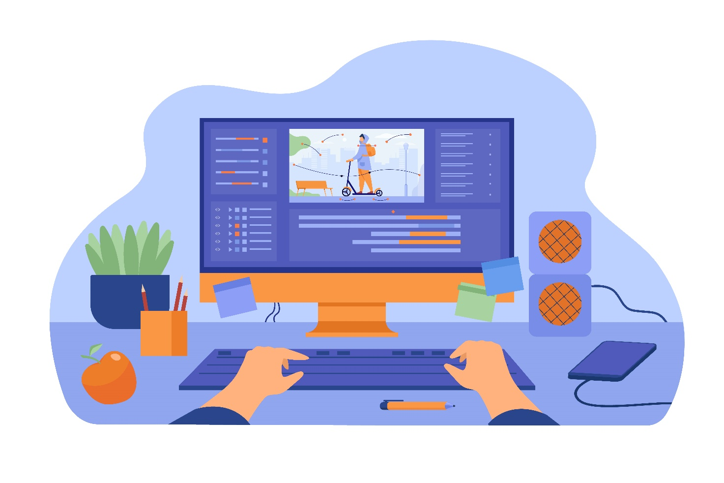
מנסחים יחד כללי התנהגות ברשת
מה הם לדעתכם הכללים החשובים ביותר שאותם תכללו בקוד האתי הכיתתי להתנהגות ברשת?
Notes:
מנסחים ביחד כללי התנהגות ברשת:
לאחר הדיון בסוגיות שונות שהועלו בכיתה , נזמין את התלמידים להציע את כללי ההתנהגות שאותם יכללו בקוד האתי להתנהגות ברשת, נברר עימם מהם המסרים שברצונם לכלול בכללי ההתנהגות הכיתתיים ברשת ונכתוב את הדברים.
להדגמת קוד אתי נוכל להקרין לילדים את "גולשים לשינוי" -
משרד החינוך, בשיתוף בית הספר לתקשורת במרכז הבינתחומי הרצליה, פעלו בתשע"ח לכתיבת הקוד האתי גולשים לשינוי להתנהלות מיטבית ברשת ולמניעת מצבי פגיעה ובריונות. הקוד האתי נכתב ונוסח על ידי תלמידים מבתי ספר ברחבי הארץ והתבסס על "חכמת ההמונים", מתוך הנחה כי בכוחם של התלמידים לבנות קוד אתי רלוונטי ומותאם, אשר יאפשר להם לקחת אחריות חברתית, להתנהל באופן ערכי ומוסרי, להימנע ממצבים של פגיעה ולא לעמוד מהצד מול פגיעה באחר. ואכן, התלמידים הגיעו לתוצר ראוי, באמצעותו הכריזו כי "הילדים ובני הנוער פורצים דרך ולוקחים אחריות בעיצוב עתידנו ובהובלת שינוי גם ברשת". להרחבה אודות הקוד האתי ראו שקופית 25.
קישור לקוד האתי – גולשים לשינוי : https://meyda.education.gov.il/files/shefi/Alon_GLisha_2019/Kishuri_Haim/Mazeget_Kod_Eti.pdf

Slide 27

גולשים לשינוי – הקוד האתי הכיתתי שלנו
1.
2.
3.
4.
5.
6.
7.
8.
9.
10.
Notes:
*לאחר בניית כללי ההתנהגות, נזמין נציגים מהכיתה להעלות את הכללים על הכתב, כך שכל תלמידי הכיתה יוכלו לחתום עליהם. הכללים ייתלו בכיתה ויפורסמו באתר הכיתתי.
* מומלץ לשתף את הורי הכיתה בתהליך ולשלוח להם את כללי ההתנהגות עליהם התחייבו התלמידים.

Slide 28
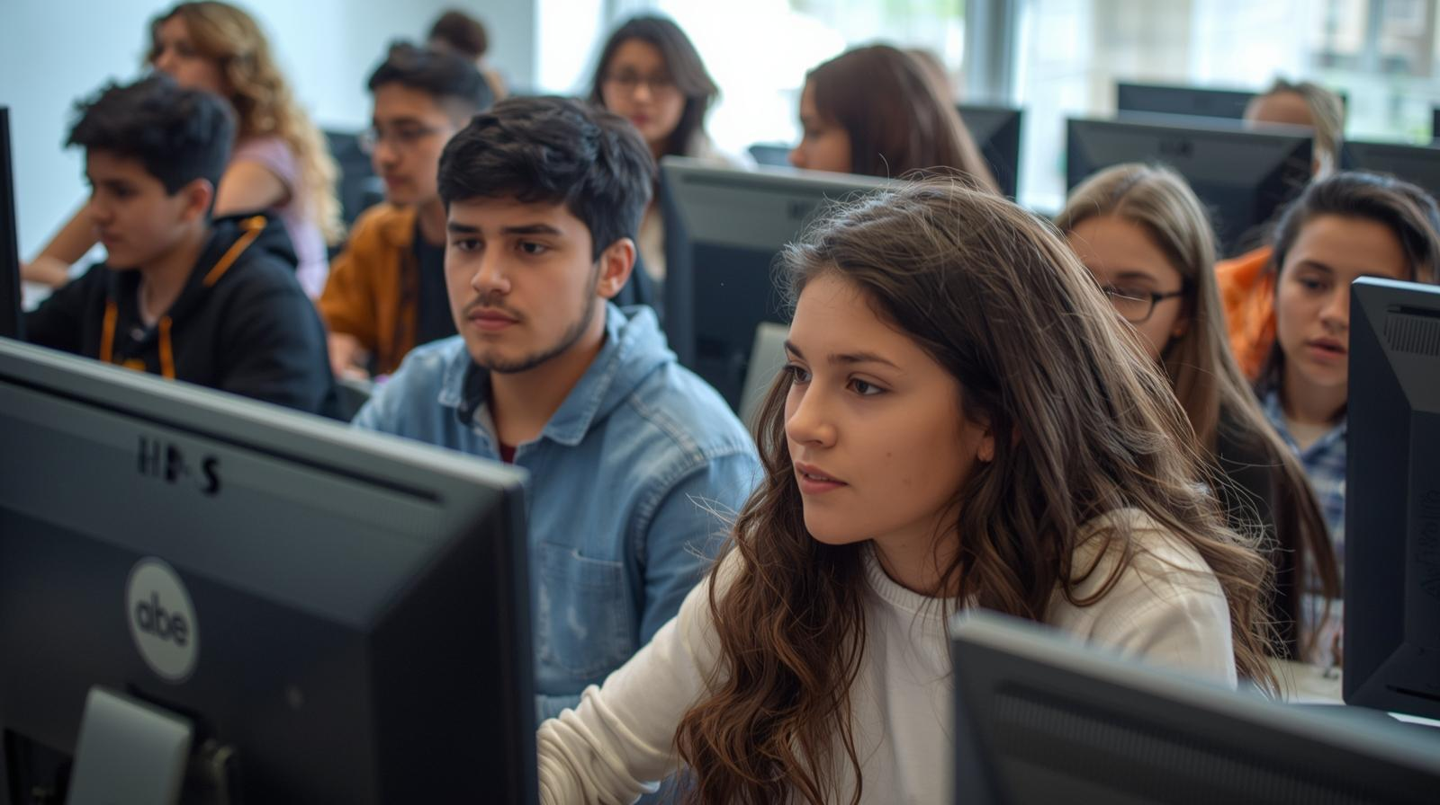
עובדים עם בינה מלאכותית ב-Notebook LM
Notes:
הנחו את התלמידים להיכנס לסביבת הקלאסרום על מנת לבצע את המשימה בעזרת הבינה המלאכותית.
המשימה תאפשר לתלמידים להתבונן על התהליך שעברו בשיעור, על מה שנלמד ולהציג תוצר יצירתי.

Slide 29
מה למדנו היום?
מה היה לכם קל יותר: לצפות, לקרוא או לכתוב? למה?
איזו דרך למידה עזרה לכם הכי הרבה היום?
האם הייתם ממליצים ורוצים להמשיך לעבוד בשיעורים בנוטבוק?
מושג חדש שפגשתם היום,
איך הייתם מסבירים אותו לחבר?

Slide 30
להדפסה

Slide 31
כרטיסיות לדיון
כרטיסיה 2
כרטיסיה 1
אפשרות 1:
במפגש עם משפחה/חברים, בני נוער שמים את הנייד בצד ומדברים אחד עם השני פנים אל פנים
אפשרות 2:
במקרים רבים בני נוער מפרסמים תכנים ברשת בלי לחשוב יותר מדי.
אפשרות 1:
ברוב המקרים בני נוער חושבים לפני שהם מגיבים, מעלים ומשתפים בתכנים ברשת
אפשרות 2:
במפגש עם משפחה/חברים, לא פעם קורה שכל אחד שקוע במסך שלו
בחרו באפשרות שרוב בני הנוער נוהגים על פיה לדעתכם.
ציינו את הסיבות והמניעים שבגללם בני נוער מתנהלים בדרך זו לדעתכם.
בחרו באפשרות שרוב בני הנוער נוהגים על פיה לדעתכם.
ציינו את הסיבות והמניעים שבגללם בני נוער מתנהלים בדרך זו לדעתכם.

Slide 32
כרטיסיות לדיון
כרטיסיה 4
כרטיסיה 3
אפשרות 1:
חבר = לייק!
לכל פוסט שחבר/ה מעלים, בני נוער עושים לייק
אפשרות 2:
בני נוער משתפים במידע מבלי לבדוק את תוכן המידע ואמינותו לעומק
אפשרות 1:
בני נוער משתדלים לא לשתף פוסט/הודעה בהם מפיצים שמועה
אפשרות 2:
חבר=לייק?
בני נוער בוחרים לעשות לייק לפוסט של חבר או חברה לפי התוכן שפורסם
.
בחרו באפשרות שרוב בני הנוער נוהגים על פיה לדעתכם.
ציינו את הסיבות והמניעים שבגללם בני נוער מתנהלים בדרך זו לדעתכם.
בחרו באפשרות שרוב בני הנוער נוהגים על פיה לדעתכם.
ציינו את הסיבות והמניעים שבגללם בני נוער מתנהלים בדרך זו לדעתכם.

Slide 33
כרטיסיות לדיון
כרטיסיה 6
כרטיסיה 5
אפשרות 1:
יש מקרים שבהם בני נוער פונים להתייעץ עם מבוגרים לגבי דברים שקורים ברשת
אפשרות 1:
צילמנו-פרסמנו!
אפשרות 2:
בדרך כלל בני נוער בוחרים שלא להתייעץ עם מבוגרים לגבי דברים שקורים ברשת
אפשרות 2:
צילמנו-פרסמנו?
.
בחרו באפשרות שרוב בני הנוער נוהגים על פיה לדעתכם.
ציינו את הסיבות והמניעים שבגללם בני נוער מתנהלים בדרך זו לדעתכם.
בחרו באפשרות שרוב בני הנוער נוהגים על פיה לדעתכם.
ציינו את הסיבות והמניעים שבגללם בני נוער מתנהלים בדרך זו לדעתכם.

Slide 34
כרטיסיות לדיון
כרטיסיה 8
כרטיסיה 7
אפשרות 1:
כל התכנים שבני נוער מפרסמים ברשת מייצגים את המציאות שלהם כמו שהיא
אפשרות 1:
הרשת מאפשרת לבני נוער ליצור קשרי חברות ולהכיר אנשים חדשים
אפשרות 2:
חלק מהתכנים שבני נוער מציגים ברשת הם הצדדים המוצלחים והנבחרים של המציאות שלהם
אפשרות 2:
לרוב, בני נוער נמנעים מליצור קשר עם אנשים שהם לא מכירים ברשת
בחרו באפשרות שרוב בני הנוער נוהגים על פיה לדעתכם.
ציינו את הסיבות והמניעים שבגללם בני נוער מתנהלים בדרך זו לדעתכם.
בחרו באפשרות שרוב בני הנוער נוהגים על פיה לדעתכם.
ציינו את הסיבות והמניעים שבגללם בני נוער מתנהלים בדרך זו לדעתכם.

Slide 35
כרטיסיות לדיון
כרטיסיה 10
כרטיסיה 9
אפשרות 1:
בני נוער מצטרפים לקבוצות ווטסאפ דרך קישורים שחברים שולחים להם
אפשרות 2:
בני נוער מודעים להשלכות החוקיות שיש לשיתוף והפצה של תמונה בעלת אופי מיני לאחרים
אפשרות 1:
בני נוער מפרסמים מדבקות ותמונות בעלות אופי מיני
אפשרות 2:
בני נוער נמנעים מלהצטרף לקבוצת ווטסאפ דרך קישורים שחברים שולחים להם
אפשרות 3:
בני נוער...
אפשרות 3:
בני נוער...
בחרו באפשרות שרוב בני הנוער נוהגים על פיה לדעתכם.
ציינו את הסיבות והמניעים שבגללם בני נוער מתנהלים בדרך זו לדעתכם.
בחרו באפשרות שרוב בני הנוער נוהגים על פיה לדעתכם.
ציינו את הסיבות והמניעים שבגללם בני נוער מתנהלים בדרך זו לדעתכם.

Slide 36
כרטיסיות לדיון
כרטיסיה 11
אפשרות 1:
בני נוער מקפידים להגדיר את הפרופיל שלהם ברשת החברתית כפרטי
אפשרות 2:
בני נוער מעדיפים שהפרופיל שלהם ברשת החברתית יהיה ציבורי כדי לצבור לייקים ועוקבים
אפשרות 3:
בני נוער...
בחרו באפשרות שרוב בני הנוער נוהגים על פיה לדעתכם.
ציינו את הסיבות והמניעים שבגללם בני נוער מתנהלים בדרך זו לדעתכם.

Slide 37
כרטיסיות לדיון
כרטיסיה 13
כרטיסיה 12
אפשרות 1:
אפשרות 1:
אפשרות 2:
אפשרות 2:
אפשרות 3:
בני נוער...
אפשרות 3:
בני נוער...
בחרו באפשרות שרוב בני הנוער נוהגים על פיה לדעתכם.
ציינו את הסיבות והמניעים שבגללם בני נוער מתנהלים בדרך זו לדעתכם.
בחרו באפשרות שרוב בני הנוער נוהגים על פיה לדעתכם.
ציינו את הסיבות והמניעים שבגללם בני נוער מתנהלים בדרך זו לדעתכם.

